Slide 1

CHÀO MỪNG CÁC CON
ĐẾN VỚI TIẾT HỌC TỰ NHIÊN VÀ XÃ HỘI

Slide 2


Khởi động
Xem những hình ảnh về làm từ thiện và tình nguyện

Slide 3
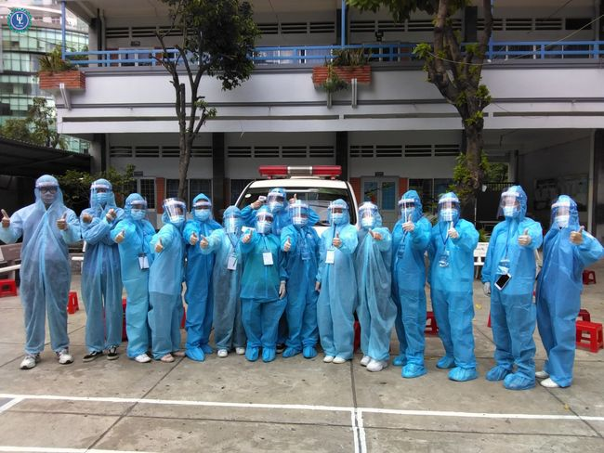

Slide 4
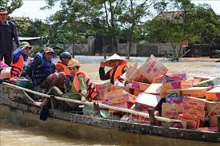

Slide 5
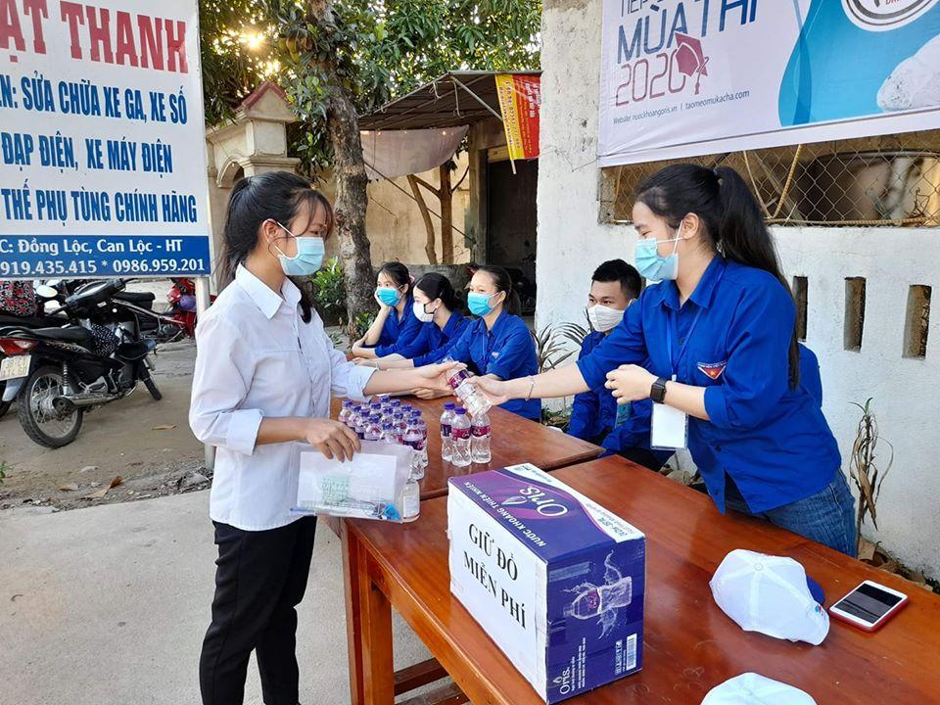

Slide 6
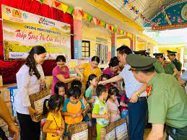

Slide 7
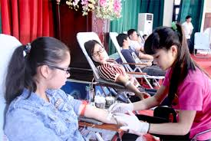

Slide 8
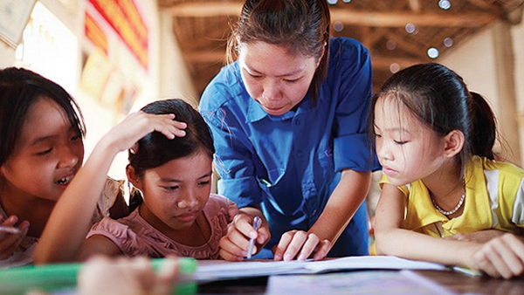

Slide 9
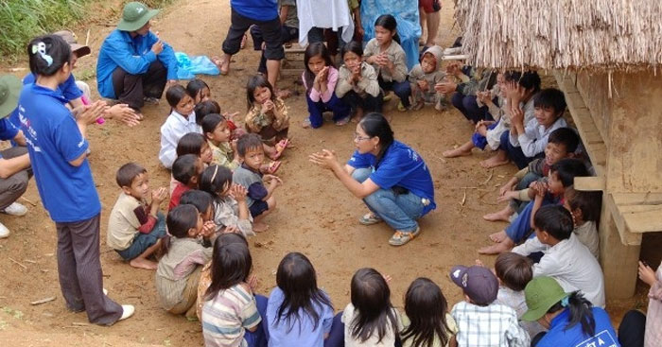

Slide 10
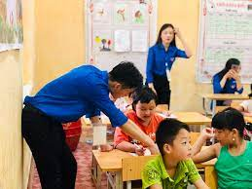

Slide 11
Bài 2: Nghề nghiệp (Tiết 2)

Slide 12
YÊU CẦU CẦN ĐẠT
- Biết và kể được một số công việc tình nguyện.
- Hiểu được ý nghĩa của các công việc tình nguyện.

Slide 13
Hoạt động 3: Tìm hiểu về công việc tình nguyện .
HS quan sát các hình 1, 2 , 3 , 4 ( trang 12 – SGK )
- Nói về công việc tình nguyện trong các hình .
Nêu ý nghĩa của từng công việc tình nguyện đó .
HS kể thêm một số công việc tình nguyện khác mà em biết .
Thảo luận nhóm

Slide 14
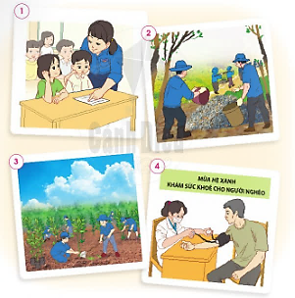

Slide 15
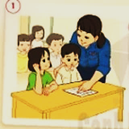
Sinh viên tình nguyện dạy học cho các em có hoàn cảnh khó khăn.

Slide 16
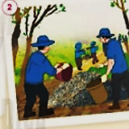
Thanh niên tình nguyện dọn dẹp vệ sinh cho môi trường trong sạch .

Slide 17
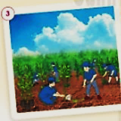
Thanh niên tình nguyện trồng cây gây rừng .

Slide 18

Bác sĩ tình nguyện khám bệnh cho người nghèo.

Slide 19


Em hãy kể một số công việc
tình nguyện khác.
Vì sao mọi người nên làm từ thiện và các công việc tình nguyện ?

Slide 20

KẾT LUẬN:
Các công việc, nghề nghiệp có ý nghĩa đối với gia đình và xã hội đều được trân trọng .

Slide 21
Hoạt động 4: Thu thập thông tin.
Hoàn thành bảng sau
Tên người | Công việc , nghề nghiệp | Có thu nhập | Tình nguyện

Slide 22
KẾT LUẬN
Trong gia đình người lớn thường có công việc, nghề nghiệp khác nhau. Các công việc, nghề nghiệp có ý nghĩa đối với gia đình và xã hội đều được trân trọng.

Slide 23
Chào tạm biệt

